Slide 1


INSTITUTO TECNOLOGICO SUPERIOR “YAVIRAC”
NOMBRE : ALEJANDRO CORONEL
CURSO : 2 DESARROLLO DE SOFTWARE “B”
FECHA : 09/10/2018
EMPRESA FORMADORA: SENADI
TUTOR: MICHAEL YANANGOMEZ

Slide 2
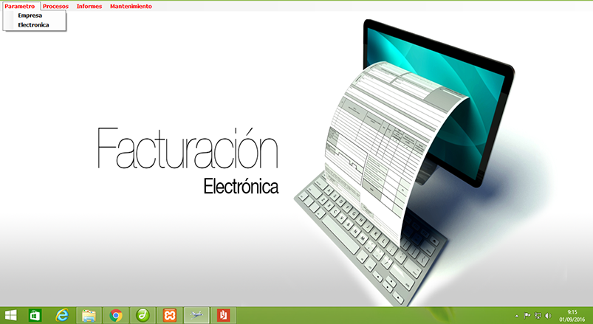
OBJETIVO
Implementar un sistema de facturación mediante el lenguaje de programación orientado a objetos , de acuerdo a los conocimientos adquiridos en la empresa SENADI.

Slide 3


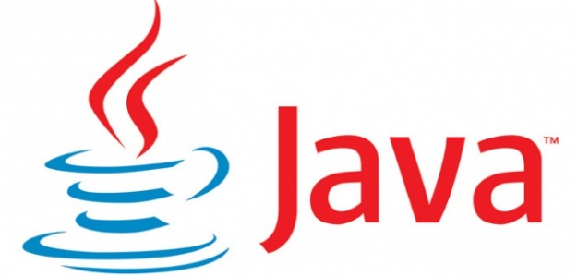

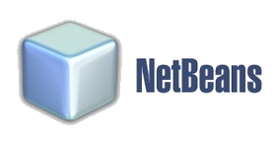
HERRAMIENTAS UTILIZADAS

Slide 4
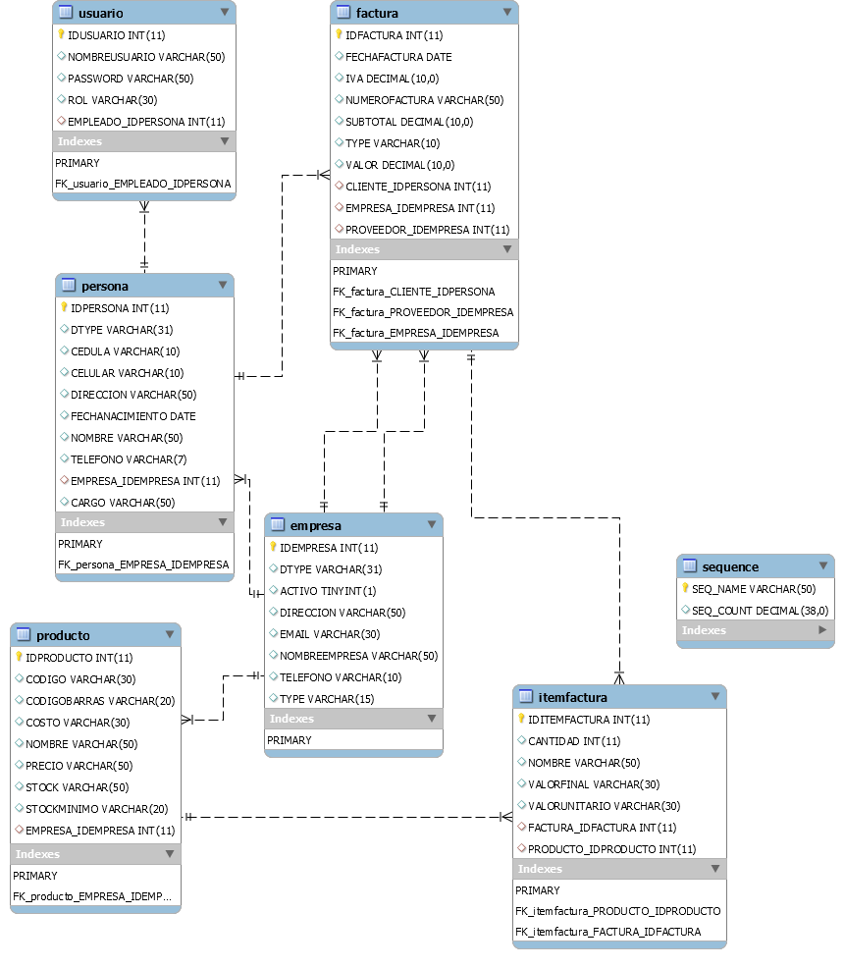
DIAGRAMA ENTIDAD - RELACION

Slide 5
VENTAJAS DE UTILIZAR EL LENGUAJE DE PROGRAMACION JAVA
ORIENTADO A OBJETOS :
El paradigma de programación orientada a objetos supuso un gran avance en el desarrollo de aplicaciones, ya que es capaz de acercar la forma de programar a la forma de pensar del ser humano.
LIBRERIAS ESTÁDAR:
Una de las características que más potencia aporta al lenguaje Java es que viene acompañado de una serie de librerías estándar para realizar multitud de operaciones comunes a la hora de programar.

Slide 6
ERRORES :
Una de las soluciones más elegantes propuestas por el lenguaje Java a uno de los problemas recurrentes en otros lenguajes de programación es la gestión de errores a través de excepciones. en C o C++ no existe un mecanismo específico para la gestión de los errores que puedan producirse en el código.

Slide 7
VENTAJAS DE USAR JPA
JPA ayuda a que la programación se acerque más a la orientación a objetos
Nos permite utilizar nuestras atributos para relacionar nuestra base de datos.
Transparencia: las clases a persistir son simples
POJOs.

